Slide 1
Appropriating 3D printers
in Augmented Reality
산업시스템공학부
2018011389 백은선

Slide 2
목차
1. 3D 프린터의 활용
2. 증강현실을 이용한 3D 프린터 작동
3. 시연 : LULZBOT TAZ6 – 라즈베리파이 – 홀로렌즈
4. THINKING AS CYBER-PHYSICAL ECOLOGY

Slide 3
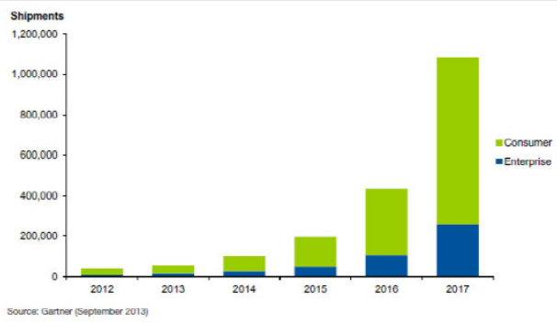
3D 프린터의 활용
가격 ↓ 일반 대중 ↑
집, 공공장소, fab lab, 대학, 도서관에서 이용 가능
Appropriating 3D printers
in Augmented Reality
Notes:
https://www.edaily.co.kr/news/read?newsId=01092246602971608&mediaCodeNo=

Slide 4
3D 프린터의 활용
3D인쇄의 복잡성
빠른 기술적 진보
하드웨어와 소프트웨어를 결합하는 방식
Appropriating 3D printers
in Augmented Reality
일상 업무 통합하는데 있어 걸림돌
하드웨어 중심 활용 인프라로 social technology 개념 도입

Slide 5
3D 프린터의 활용
Social technology이 운영되어야 하는 세가지 상황별 레벨
내부 상황
사회 물질적 상황
작업 또는 프로세스 상황
Appropriating 3D printers
in Augmented Reality

Slide 6
증강현실을 이용한 3D 프린터 작동
응용프로그램
프린터 작동 관련
시스템 아키텍처
Appropriating 3D printers
in Augmented Reality
1. 응용프로그램
사용자 안내
3D 프린터의 기본 기능 설명
3D 프린터의 특성이나 인쇄를 위한 3D 모델 준비 정보

Slide 7
증강현실을 이용한 3D 프린터 작동
2. 프린터 작동 관련
(1) AR기반 3D 프린터의 물리적 구성요소와 원격 상호 작용
Appropriating 3D printers
in Augmented Reality
손동작 => 프린터 헤드, 빌드 플레이트 이동 / 노즐, 빌드 플레이트의 온도 변경
(2) 프린트 서버에서 사용할 수 있는 디지털 모델 목록
사용자가 이 목록에서 핸들이 있는 항목을 선택하면 모델이 인쇄될 정확한 위치에 3D 및 실제 크기로 표시
=> 프린트 이후의 물리적 개체의 크기, 프린터 공간 내에 개체 배치 방법 파악

Slide 8
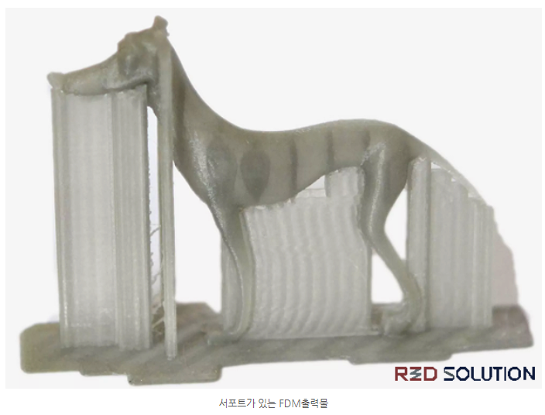
증강현실을 이용한 3D 프린터 작동
2. 프린터 작동 관련
(3) 모델 및 서포트 구조물 시각화
Appropriating 3D printers
in Augmented Reality
서포트 구조물 : overhangs 된 부분 같은 곳을 프린트 가능하게 해줌.
Notes:
강아지 형상 출력물을 보면 강아지 얼굴과 다리사이, 중간, 꼬리부분이 바닥에서 공중으로 떠있음. 이런 부분을 오버행이라고 한다.
https://blog.naver.com/red_solution/222205916853

Slide 9
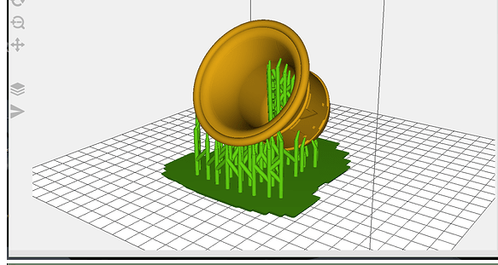
증강현실을 이용한 3D 프린터 작동
2. 프린터 작동 관련
(4) Slice software와 유사한 기능
Appropriating 3D printers
in Augmented Reality
가상 수직 슬라이더를 사용하여 모델 안에 있는 레이어를 없앨 수 있다.
모델의 다른 부분은 슬라이서 소프트웨어 색상과 일치하도록 색상이 지정 되어있다.
벽면 : 녹색 , 주입면: 주황색 , 서포트 구조 : 청록색 (어플리케이션으로 숨기거나 표시할 수 있다. 예상 인쇄 시간 및 인쇄에 필요한 필라멘트 양 같은 메타정보 제공)
Notes:
ChiTu Slicer (close to formlab software) LOOK - Software - Peopoly Forum

Slide 10
증강현실을 이용한 3D 프린터 작동
2. 프린터 작동 관련
(5) 어플리케이션 내부에서 인쇄 시작 가능
Appropriating 3D printers
in Augmented Reality
선택한 모델을 검사한 후 어플리케이션 내부에서 인쇄시작 가능
누가 인쇄를 시작했는지, 노즐과 제조판의 온도, 인쇄된 비율 등 현재 상태에 대한 정보를 표시

Slide 11
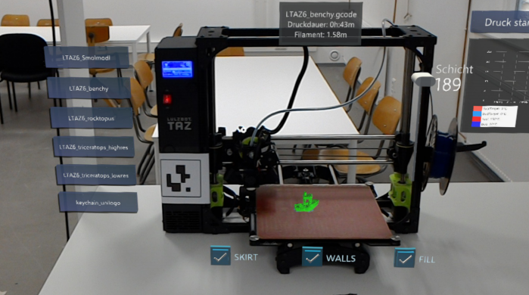
증강현실을 이용한 3D 프린터 작동
인쇄, 필라멘트변경,
온도표시다이어그램
선택한 모델의 정보
사용가능한 모델
Appropriating 3D printers
in Augmented Reality
선택한 모델
확인란

Slide 12
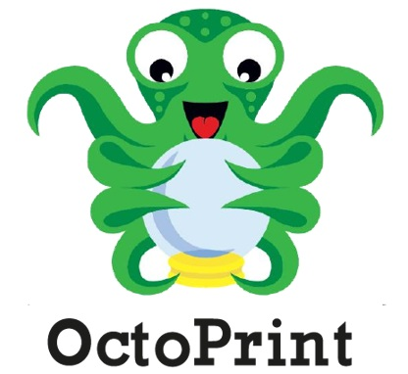
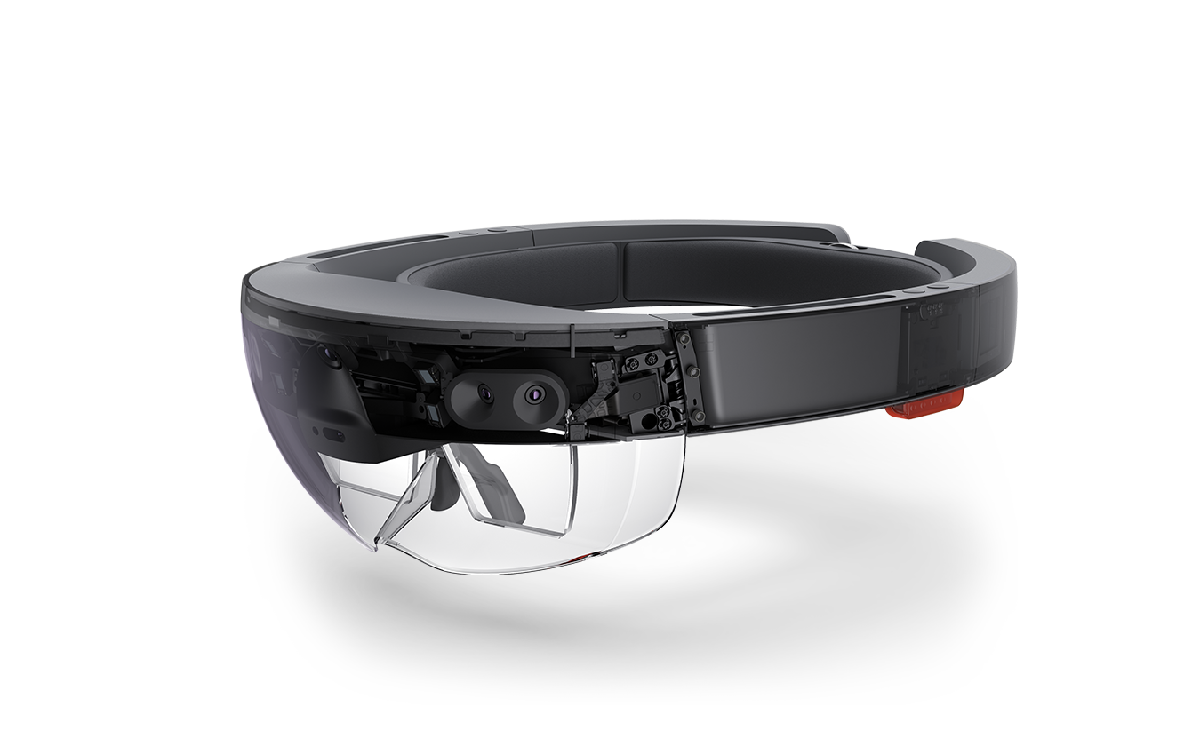

시연 : LULZBOT TAZ6 – 라즈베리파이 – 홀로렌즈
1. Lulzbot taz6 3D프린터
2. Rasperry Pi3
3. Microsoft HoloLens2
Appropriating 3D printers
in Augmented Reality
Notes:
https://blog.naver.com/keysightkorea/220731580362 - RS232연결

Slide 13
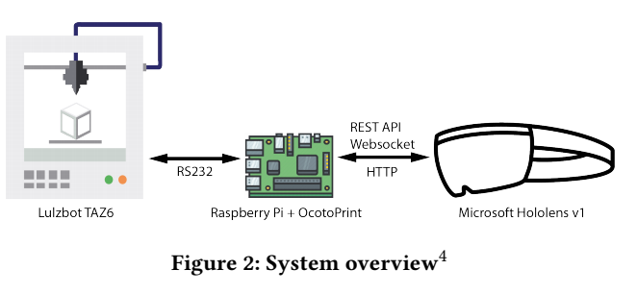
시연 : LULZBOT TAZ6 – 라즈베리파이 – 홀로렌즈
Appropriating 3D printers
in Augmented Reality

Slide 14
시연 : LULZBOT TAZ6 – 라즈베리파이 – 홀로렌즈
1. 웹 인터페이스에서 슬라이스된 모델(.gcode)을 업로드하고 인쇄할 모델 선택
- 이 파일들은 라즈베리파이의 파일 시스템에 저장된다.
Appropriating 3D printers
in Augmented Reality
웹 인터페이스: Octoprint의 REST API를 기반 구축 => 상당한 데이터 제공, 사용자가 프린터 제어
HoloLens도 REST API 사용 : Octoprint 서버 내 사용 가능한 gcode 파일 메뉴 왼쪽 표시
( Unity 2018.4.0f1에서 개발되었으며 Microsoft Mixed Reality Toolkit 3 v2.0.0 RC1 Refresh를 사용 , 쉽게 사용할 수 있도록 C#에 사용자 지정 래퍼가 작성 )
Notes:
Rest : Representational State Transfer의 약자
API : 데이터와 기능의 집합을 제공하여 컴퓨터 프로그램간 상호작용을 촉진하며, 서로 정보를 교환가능하도록 하는 것

Slide 15
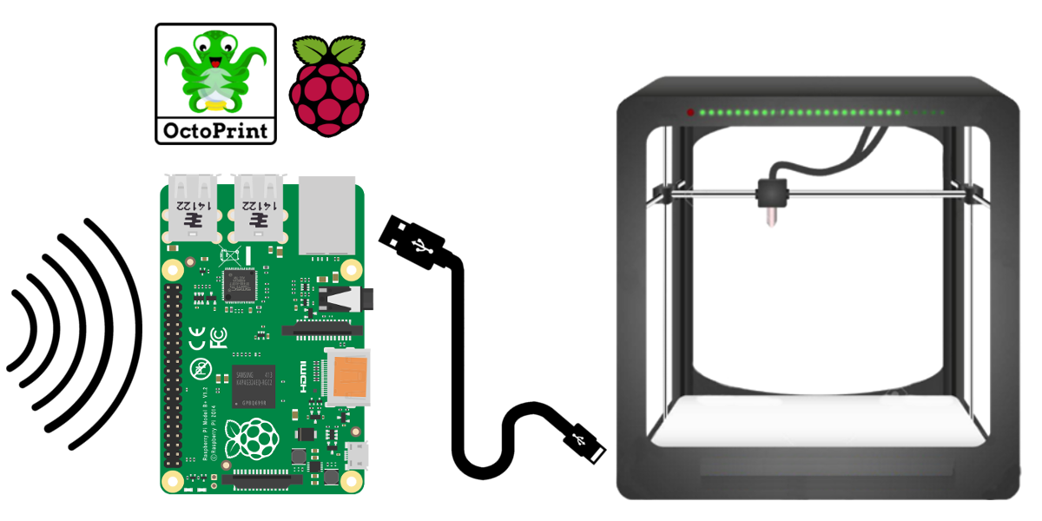
시연 : LULZBOT TAZ6 – 라즈베리파이 – 홀로렌즈
2. 사용자 슬라이스 프로세스를 처리할 수 있는 Octoprint용 플러그인을 사용하여 3D 모델을 .stl 파일로 업로드한다.
3. 메뉴 하나 선택하면 빌드 플레이트에 모델 생성
Appropriating 3D printers
in Augmented Reality
Notes:
Rest : Representational State Transfer의 약자
API : 데이터와 기능의 집합을 제공하여 컴퓨터 프로그램간 상호작용을 촉진하며, 서로 정보를 교환가능하도록 하는 것

Slide 16
시연 : LULZBOT TAZ6 – 라즈베리파이 – 홀로렌즈
4. Octoprint 서버에서 HoloLens 드라이브로 해당 gcode 다운로드
5. 분석 후 HoloLens 모델 생성
각 레이어(벽, 지지대, 주입구)단일 메시 생성 => 모델 표시, 숨김 가능 / 레이어 제거를 통해 내부
HoloLens의 낮은 처리 능력 => 모델 생성 시 시간 걸림
재로드 시간 줄이기 위하여 모델이 HoloLens 드라이브에 저장
생성된 메시가 로드 => gcode에서 다시 생성할 필요 X (시스템이 gcode 변화 감지 시 재성성)
Appropriating 3D printers
in Augmented Reality
Notes:
시간 : 모델의 크기와 복잡성에 크게 좌우됨

Slide 17
시연 : LULZBOT TAZ6 – 라즈베리파이 – 홀로렌즈
프린터에 대한 실시간 정보를 제공하는 WebSocket
REST API를 이용하여 정보 수동
프린터는 현재 상태에 따라 1~2초마다 정보 보고
가상 콘텐츠를 실제 환경에 맞추려면 QR코드와 같은 마커가 실제 프린터에 연결됨
어플리케이션 실행 후 마커 스캔 -> 마커는“Vuforia Engine”이 처리
Appropriating 3D printers
in Augmented Reality

Slide 18
THINKING AS CYBER-PHYSICAL ECOLOGY
성공적인 3D인쇄 : 인쇄, 준비 및 모델링
=> thingivers와 같은 3D 모델링 플랫폼 통합 계획
초심자 :
Appropriating 3D printers
in Augmented Reality
Octoprint 슬라이서 플러그인
AR 어플리케이션
원하는 모델
프로토타입의 현재상태에서 결과 검사
다운로드
모든 변경사항, 추가사항
3D 검사
사용자는 미디어를 전환하지 않고 한 어플리케이션에서 전체 워크플로우를 완료
(초심자에 중요)

Slide 19
THINKING AS CYBER-PHYSICAL ECOLOGY
Octoprint나 라즈베리파이 => 사용자 생성 콘턴츠를 저장하는데 사용
인쇄 실패의 사진 및 실패원인을 저장하여 다른 사용자를 위해 제공
프린트 유지 및 관리 하는 방법에 대한 비디오 AR없는 모든사람 접근 가능한 지식 데이터 베이스 생성
더 넓은 접근을 위해서는 휴대용 장치 버전이 유용
Appropriating 3D printers
in Augmented Reality

Slide 20
THINKING AS CYBER-PHYSICAL ECOLOGY
추가적인 내용:
현재 랩에서 8대의 프린터 구비되어 있고 금요일마다 개방형 연구실을 열어 평가 샘플 얻음
현재 프로토타입은 몇 가지 기본적인 상호작용 양식만 제공, 많은 구현작업 수행 필요
최종 사용자에게 평가되지 않았음. 현장 평가는 사용자 피드백을 수집하고 최종 사용자의 관점에서 시스템에 대한 더 많은 요구사항을 식별하기 위해 계획됨
=> 평가기반으로 시스템 조정, AR사용하여 하드웨어 관련 상황에서 전용 지원도구 설계를 위한 지침 만들 것
프로토 타입을 제작한 이유 : AR개발의 가장 어려운 측면 중 하나가 사람들이 AR에 대한 경험이 없고 기능을 모르는 것. 그래서 초심자와 전문가의 통합이 가장어려움
=> AR이 제공하는 가능성을 전문가한테 보여주고 물리적 장치에 어떻게 연결하는지 설명하기 위하여
Appropriating 3D printers
in Augmented Reality

Slide 21
감사합니다.

